Slide 1

Curso Técnico de Desenvolvimento de Sistemas

Slide 2





Equipe
Luiz Antônio Machado Cardoso
Maximiliano Vargas
Nicolas Cunha Bitencourt
Rodrigo Pinto Monteiro de Almeida
Kalven Matzembacher De Moraes

Slide 3

O que é a PROTECH ?
A protech é uma empresa que pensa em prol de sua empresa com alternativas convincentes para o seu dia a dia

Slide 4

Objetivo
O Objetivo é trazer conforto e segurança na hora de esquentar seus alimentos

Slide 5

Utilidades
O presente trabalho trata da análise e desenvolvimento de um sensor para medir a temperatura ideal da água para o cozinhamento através do rabo quente e do relé, o sistema tem como premissa ser um equipamento de baixo custo que no caso seria essencial para donas de casa simples e impactantes.

Slide 6

Ideal
A ideia do projeto é criar um aparelho, para que a pessoa possa pré-cozinhar carne e outros tipos de alimentos em uma temperatura controlada.
Um resistor irá aquecer a água, um sensor vai medir a temperatura da água e um atuador irá desligar o resistor quando alcançar a temperatura desejada, caso a temperatura esteja abaixo do esperado ele ligará o resistor de novo para manter a temperatura estável.
.

Slide 7
Funcionalidades
Página Inicial
Na Página Inicial da acesso a todas as funções do site:
- CADASTRAR USUÁRIO/ADMINITRADOR
- RELATÓRIO
- CADASTRAR SAÍDA/ENTRADA

Slide 8
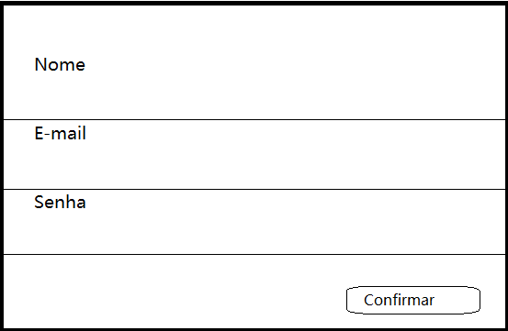

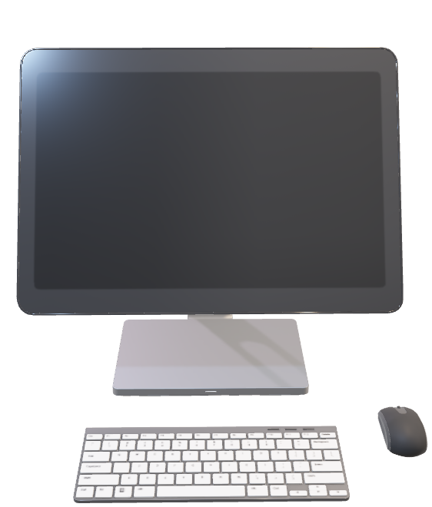
Funcionalidades
Cadastro
Tela destinada ao Administrador fazer o seu cadastro.

Slide 9
Funcionalidades
Cadastrar usuário
Em Cadastrar Usuário, da acesso ao Administrador cadastrar os usuários.

Slide 10
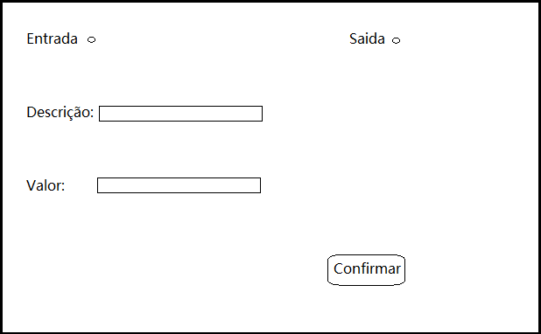

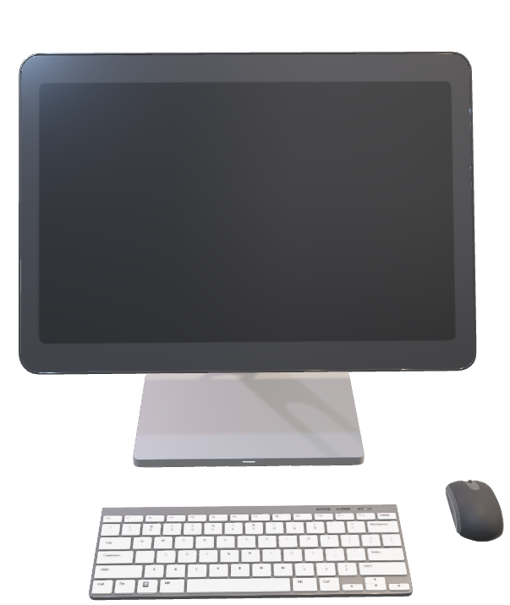
Funcionalidades
Cadastrar entrada/saída
-Da acesso ao usuário ou administrador cadastrar as saídas e entradas.

Slide 11
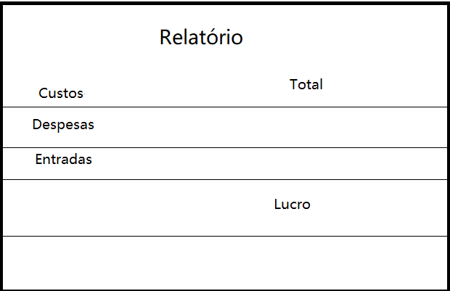


Funcionalidades
Relatório
Tela de Relatório é onde está os registros de custos, despesas e entradas da empresa.

Slide 12








Tecnologias utilizadas

Slide 13

Agradecemos pela atenção

